Slide 1
Безпека та етикет електронного спілкування

Slide 2
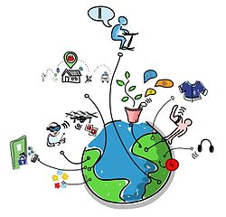
Що називають мережею Інтернет?
- всесвітня система сполучених комп'ютерних мереж, що базуються на комплекті Інтернет-протоколів. У ній міститься величезна кількість інформаційних ресурсів і послуг.

Slide 3
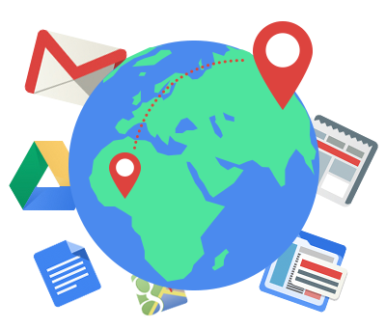
Які служби мережі Інтернет Ви знаєте?
Електронна пошта
Програми обміну миттєвими повідомленнями
Телеконференції
Канали новин
World Wide Web (WWW)

Slide 4
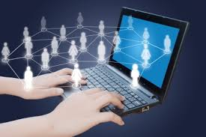
Етикет - це правила доброго тону в тій або іншій соціальній групі.
ТОП 5
порад з етикету переписки у мережі Інтернет

Slide 5
1) Пам'ятайте, що Ви розмовляєте з людиною

Slide 6
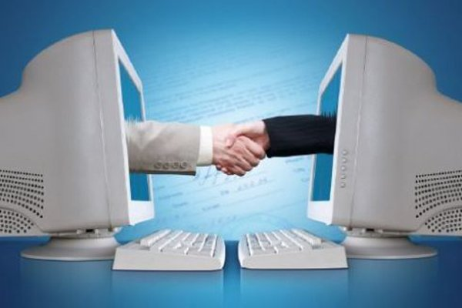
2) Дотримуйтесь тих самих стандартів поведінки, що й у реальному житті
Ввічливість
Відповідальність за слова та вчинки
Дотримання законів

Slide 7
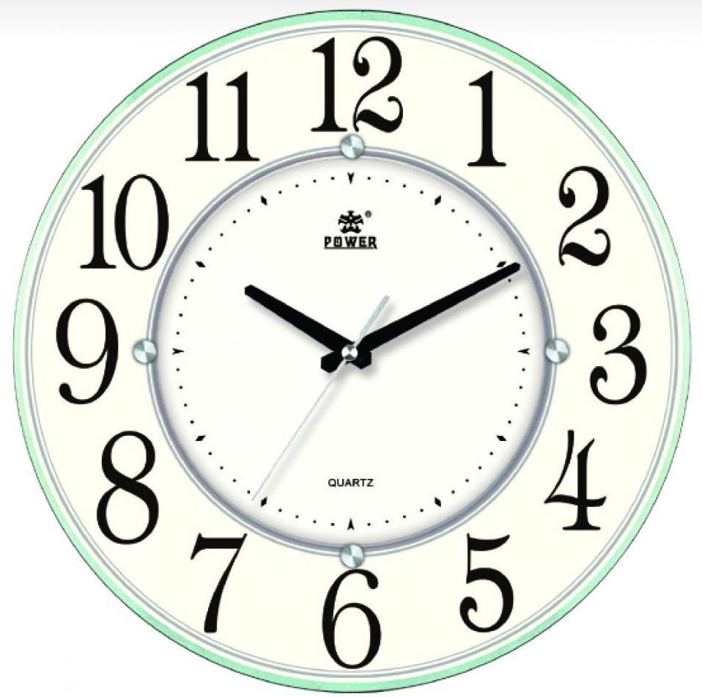
3)Поважайте час і можливості інших
Ввічливість
Відповідальність за слова та вчинки
Дотримання законів

Slide 8
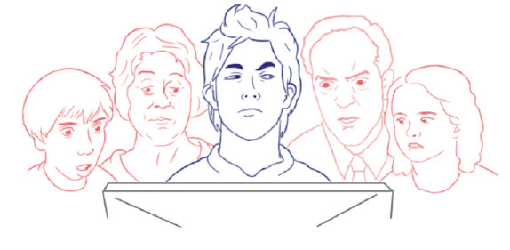
4) Поважайте право на приватне листування
5) Не розміщуйте у мережі неправомірний контент

